Slide 1
我的假期旅游生活
——南京+泰国苏梅岛
18班胡一臻

Slide 2
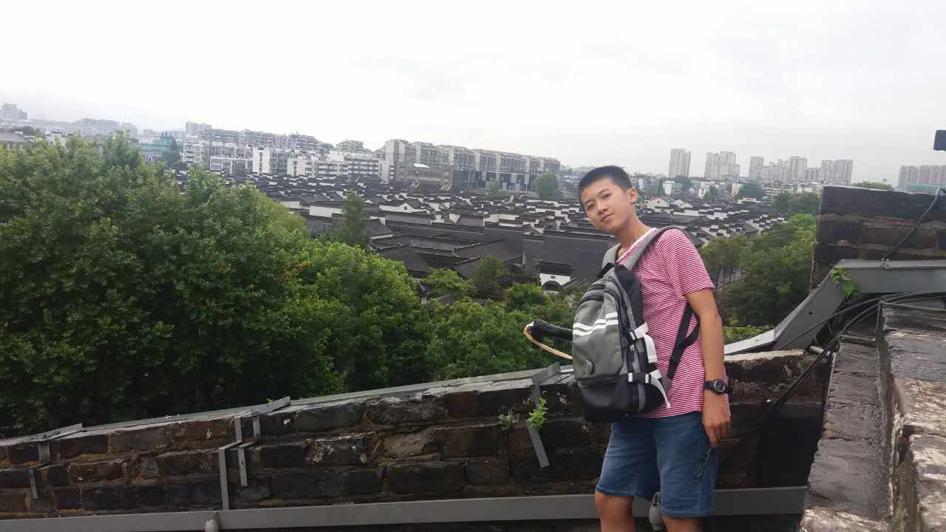
今年暑假，我游览了我国著名的六朝古都——南京。所谓六朝，便是三国时期的吴、魏晋南北朝时期的东晋以及宋齐梁陈六个政权。这座历史悠久的都城，游历起来别具一格。
来到南京就不得不游览一番南京的古城墙。从南京中华门登上古城墙，千斤闸、藏兵洞、还有城墙上那些饱经风霜的巨石，无不透露出岁月的气息和痕迹。从古城上眺望，南京城内外的景象一览无余。城墙上面还摆放了一些木质的兵器，让人们能够更加逼真的感受到古时兵临城下大战在即的震撼气息。

Slide 3
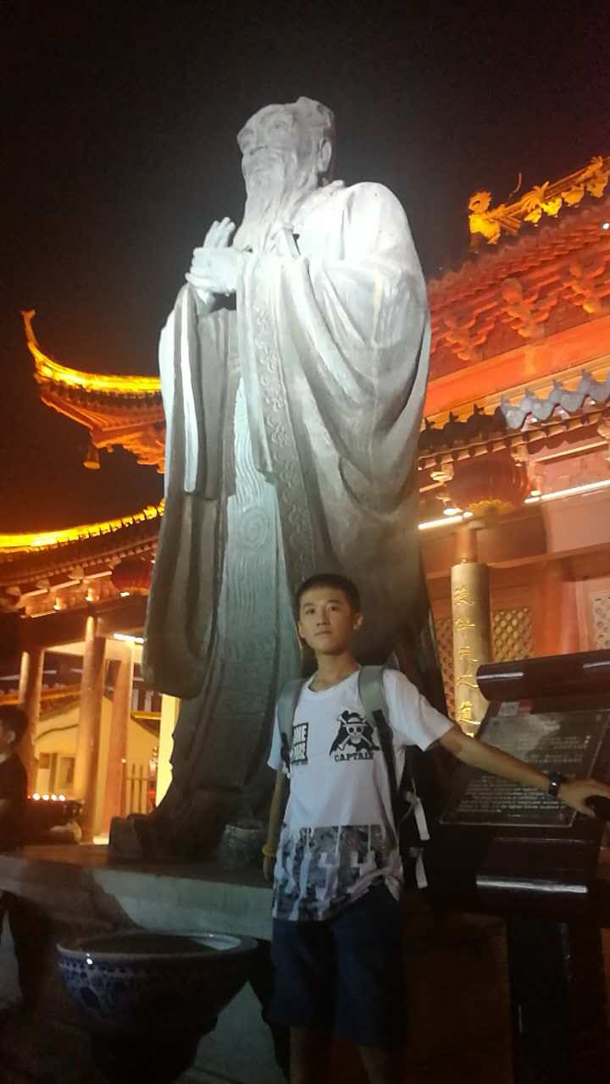
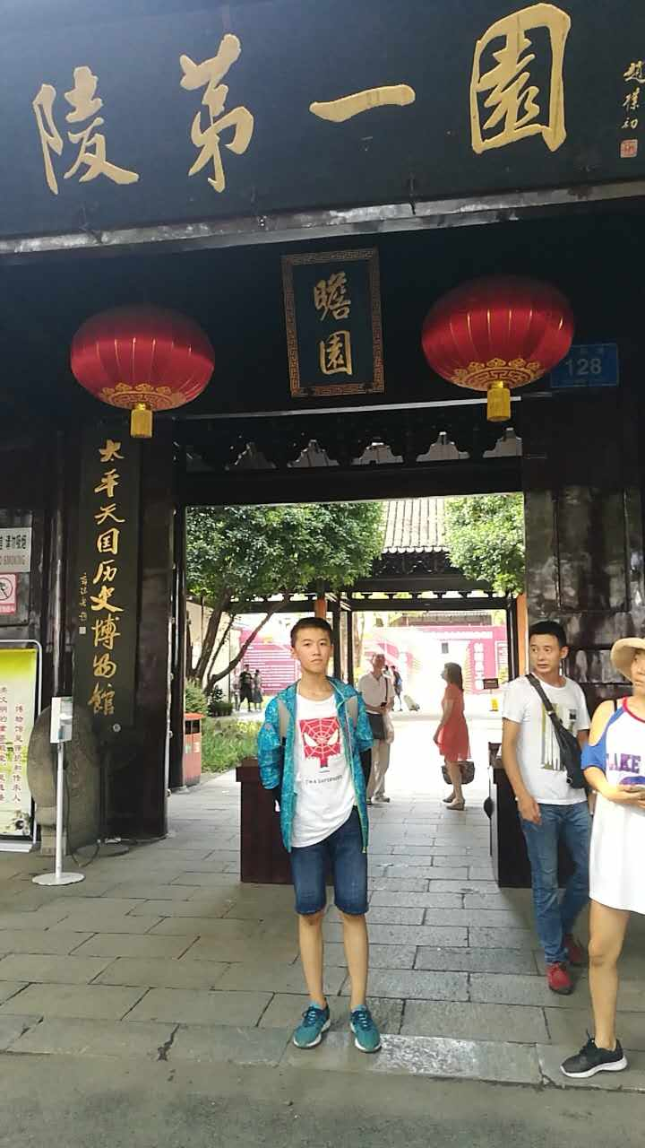
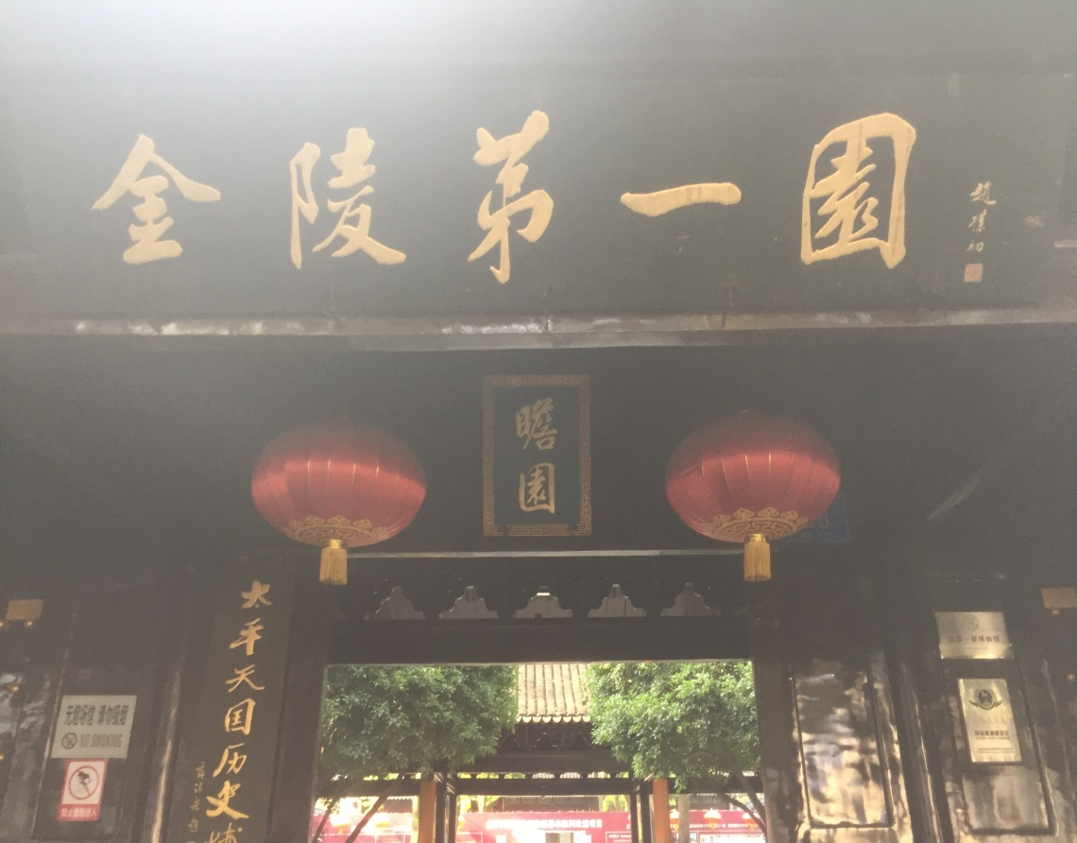
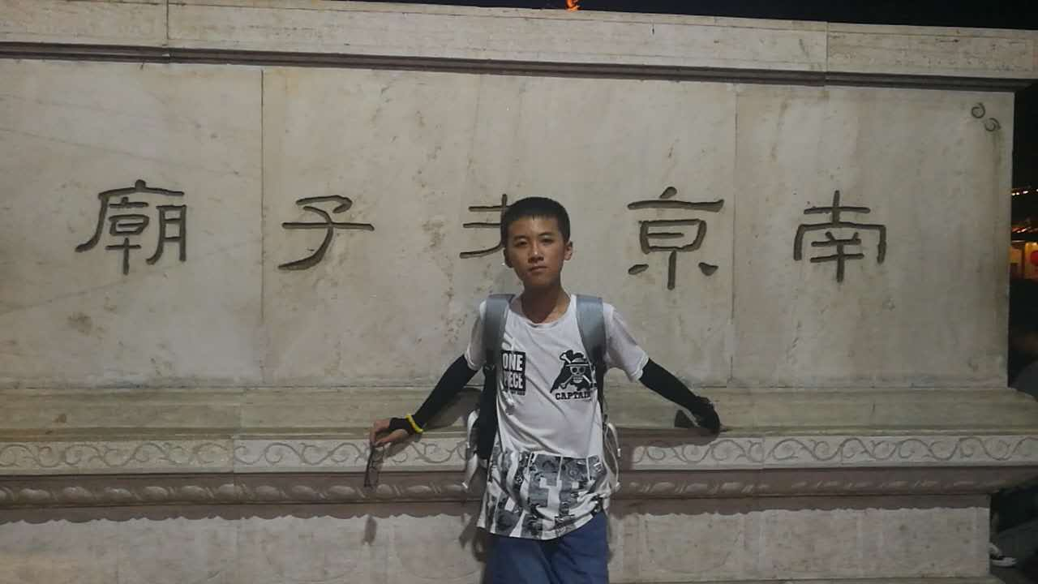
南京夫子庙是纪念和祭祀孔夫子的一座庙宇，里面竖着一尊孔子的雕像，旁边还有被称作“习礼亭”和“仰圣亭”的两座亭子，分别摆放着礼运钟和圣音鼓。夫子庙步行街晚上十分繁华热闹，附近还有不少旅游景点。
瞻园有“金陵第一园”的美誉。里面设有太平天国历史博物馆.

Slide 4
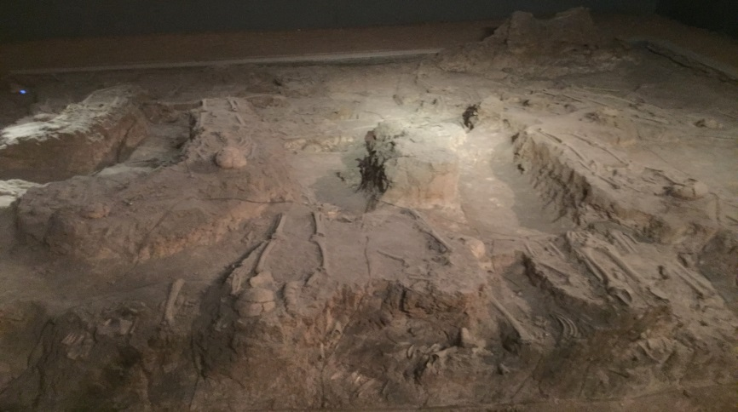
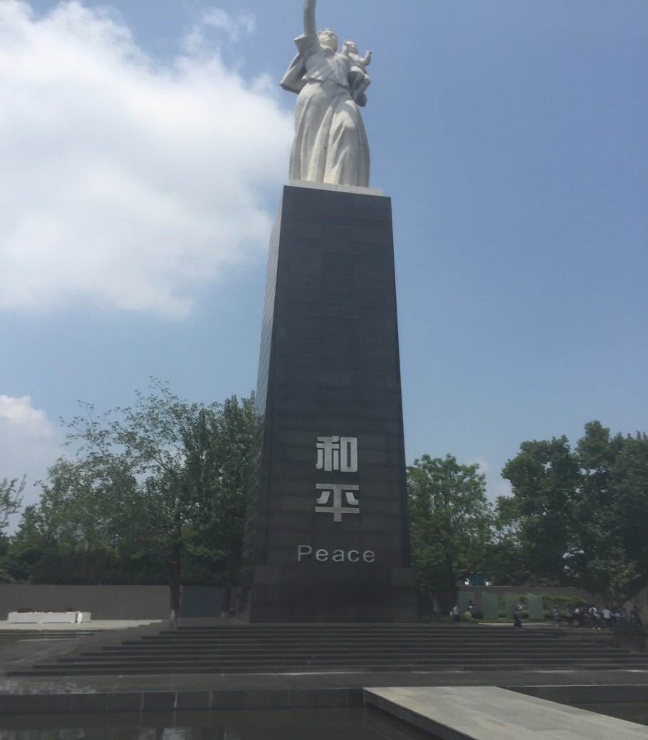
身为一名中国人，我们永远不会忘记12月13日是我们的国难日，永远不会忘记日本人在南京犯下的滔天罪行。在南京，我参观了侵华日军南京大屠杀遇难同胞纪念馆，那里记载了日军的罪恶和同胞们的悲愤。看着遇难同胞们的雕塑与尸骨，还有那象征着和平的纪念碑，我不禁感到义愤填膺。可惜的是，因为资料整理的缘故，史料陈列馆并未对外开放。

Slide 5
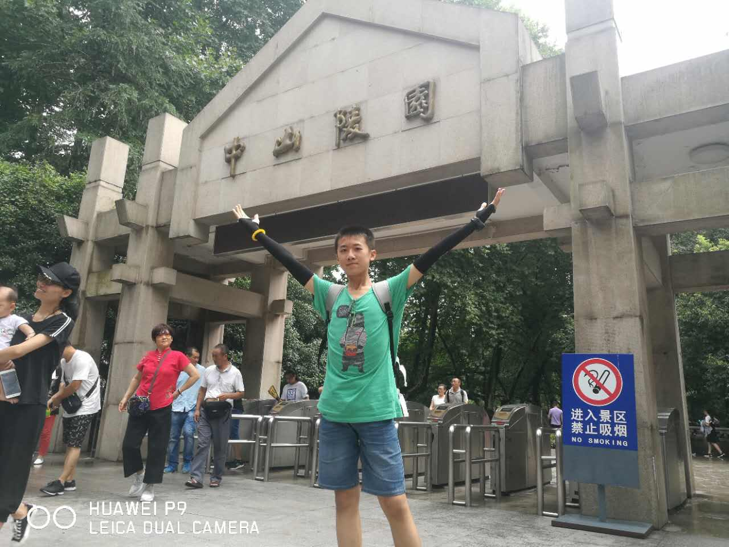
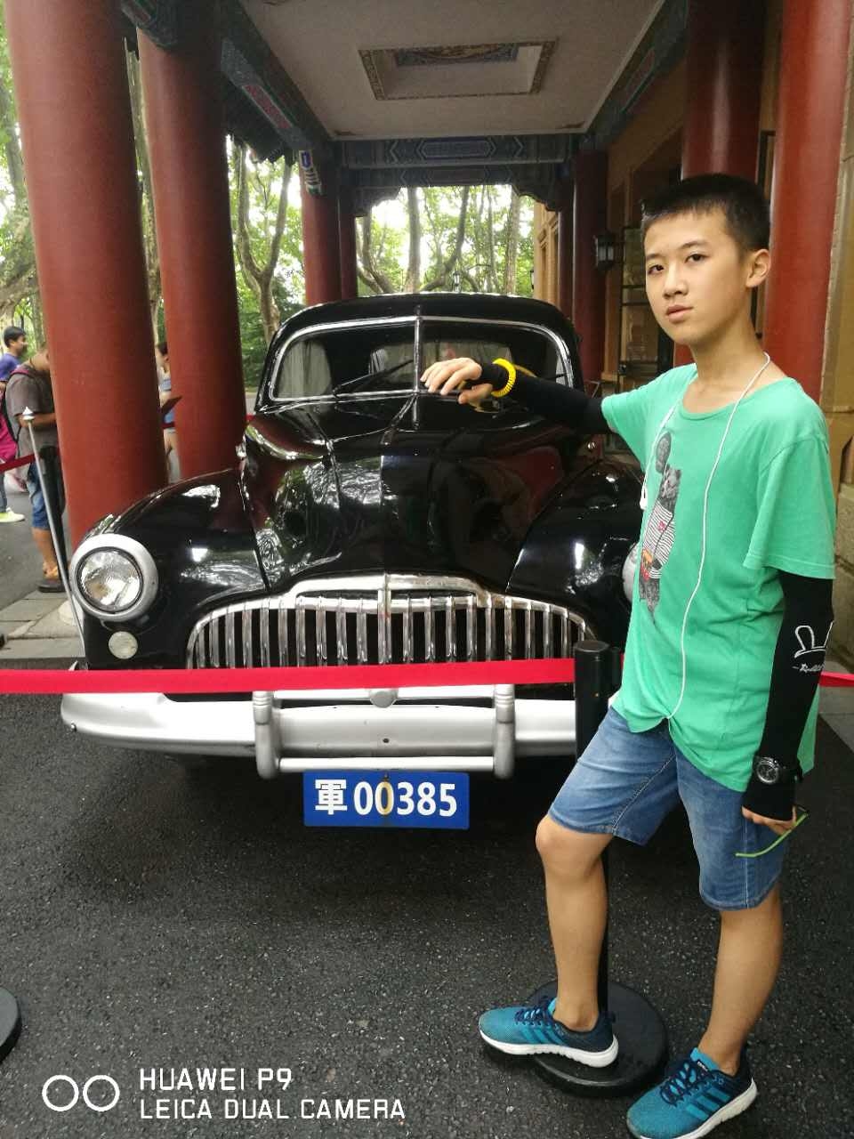
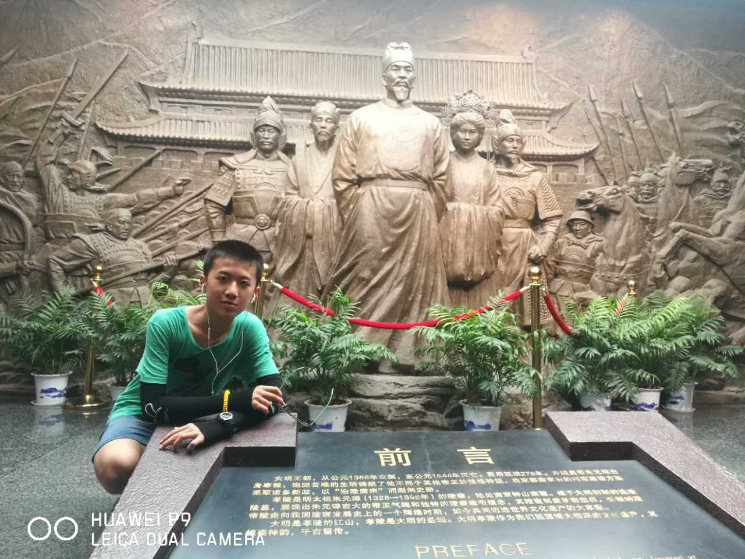
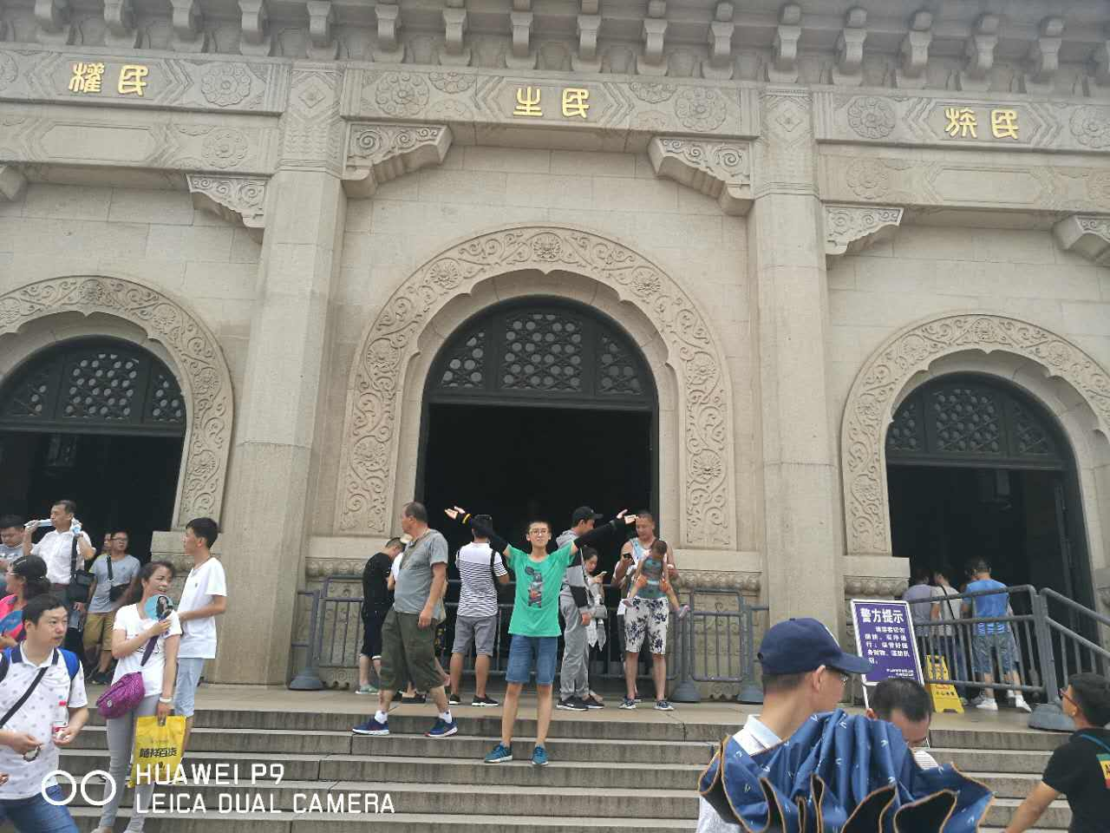
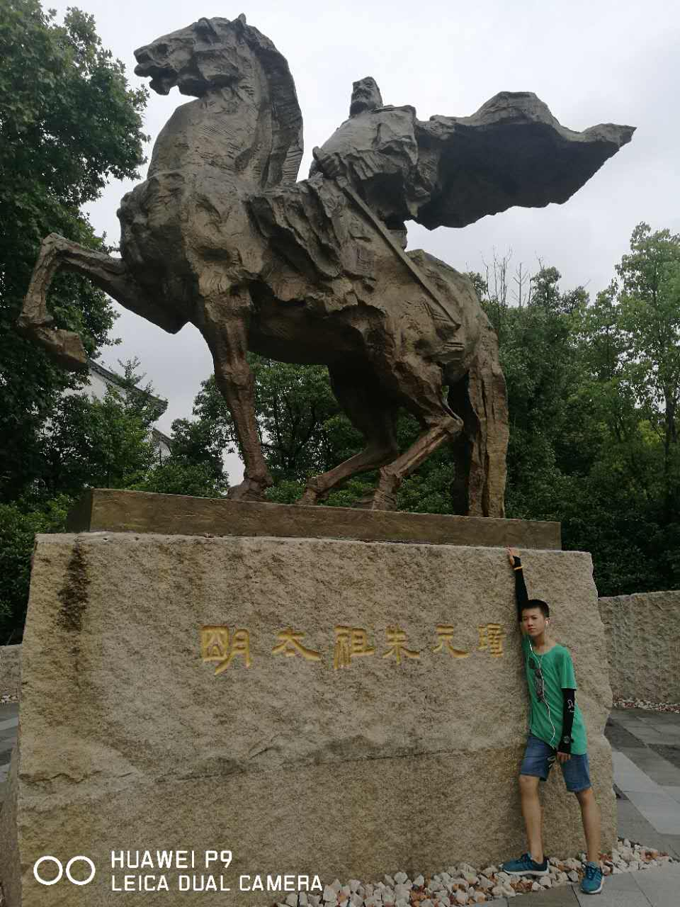
南京相比之下较为有名的景点还要数钟山风景区了，景区里很大，包含了明孝陵、中山陵、音乐台、美龄宫等诸多著名景点。
明孝陵是明太祖朱元璋的陵寝，里面还有对明朝历代皇帝陵寝的简介。在景区内还有一尊明太祖骑在马上英姿飒爽的雕塑。中山陵则是孙中山先生的陵寝。正门上雕刻着三民主义“民族”“民生”“民权”几个大字。登上中山陵的顶部，眺望着南京城，风景十分美丽。
美龄宫原本是国民政府主席的寓所，后来改为高级官员休息室，门前还停放了一辆旧式的军用车辆，因蒋介石常和宋美龄来此度假而得此名。屋内的陈设如旧，让游客们能够身临其境的体会到当年宋美龄等人的生活状况。

Slide 6
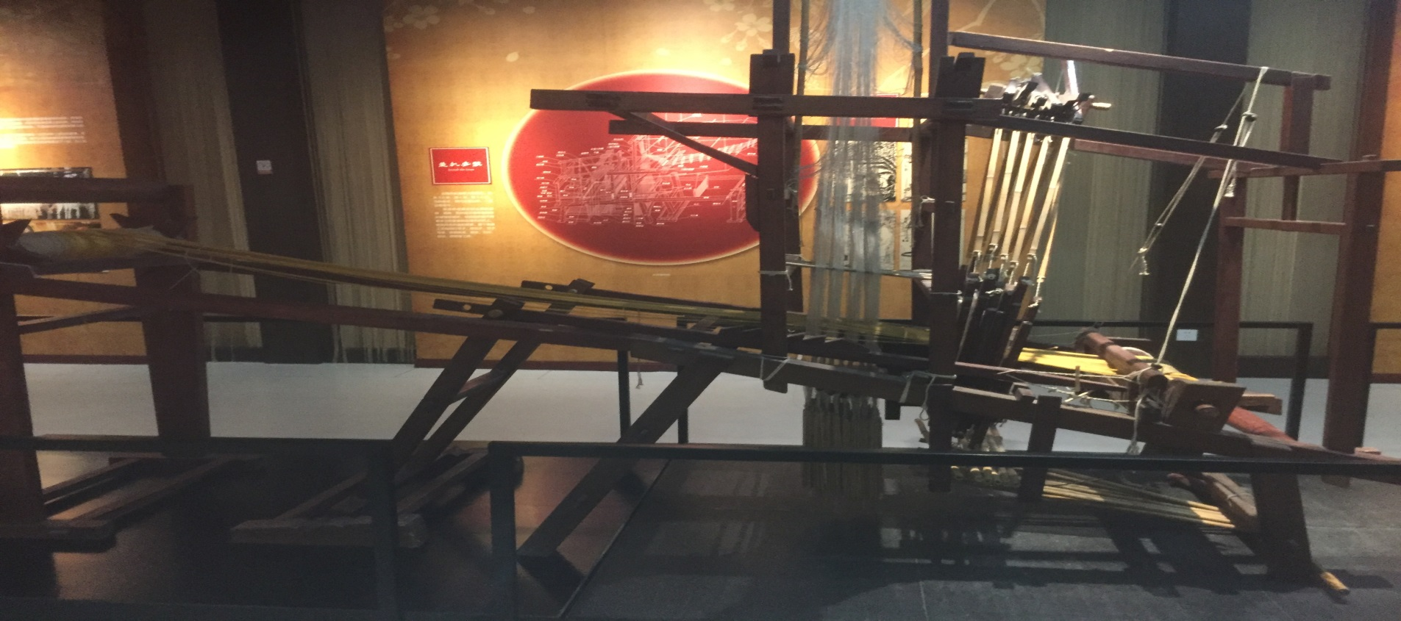
南京作为一座历史古城，自然是有不少遗留的独门手艺。南京的云锦，是中国四大名锦之一，以其锦面灿若云霞而得名。如今，云锦织造技术，已列入了世界非物质文化遗产。南京云锦织博物馆中收藏了许多关于云锦织造发展的珍贵史料，还摆放了真正的用来织造云锦的工具——大花楼织机，以供游客们观赏、学习。

Slide 7
南京之行丰富有趣，这座古都给我留下了极其深刻的印象。在参观明孝陵、中山陵、云锦博物馆等景点的同时，我也学到了丰富的历史知识，同时也令我见识到了古代劳动人民汗水与智慧的结晶。

Slide 8
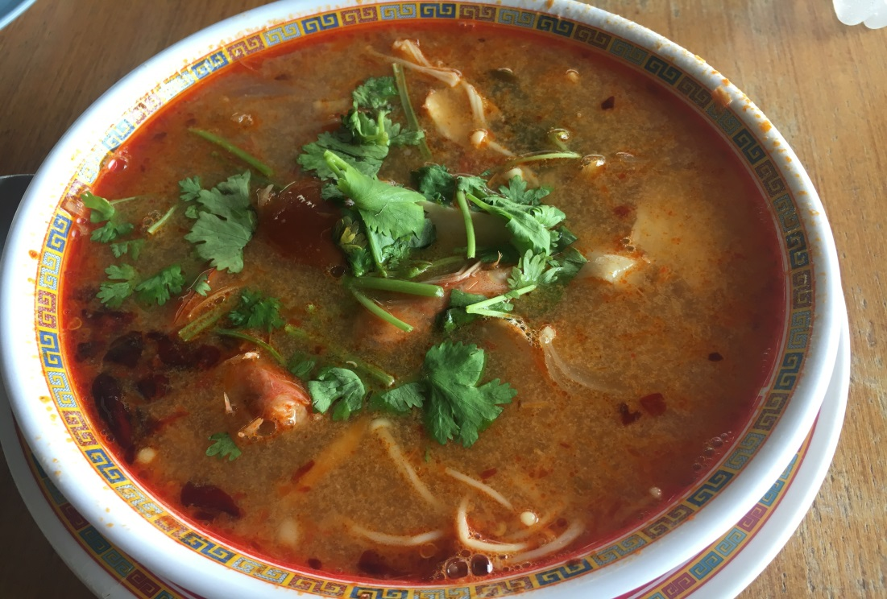
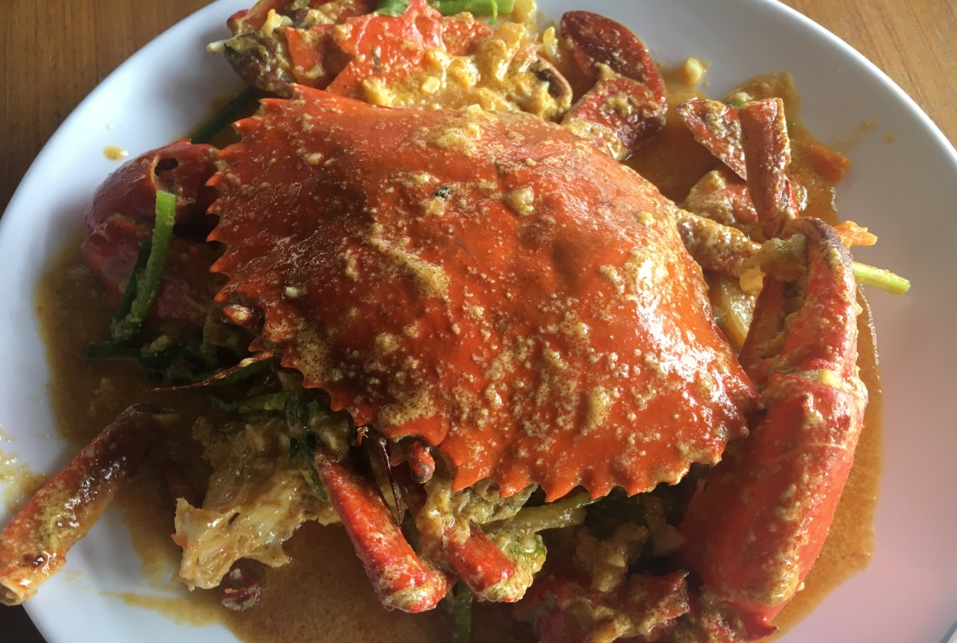
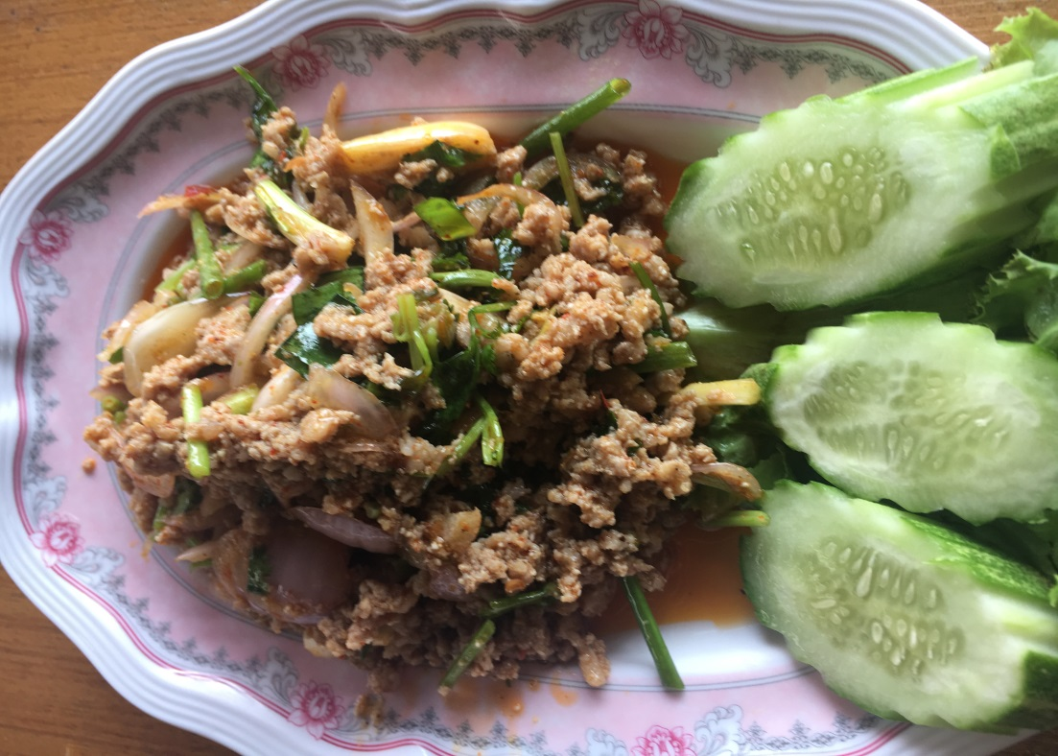
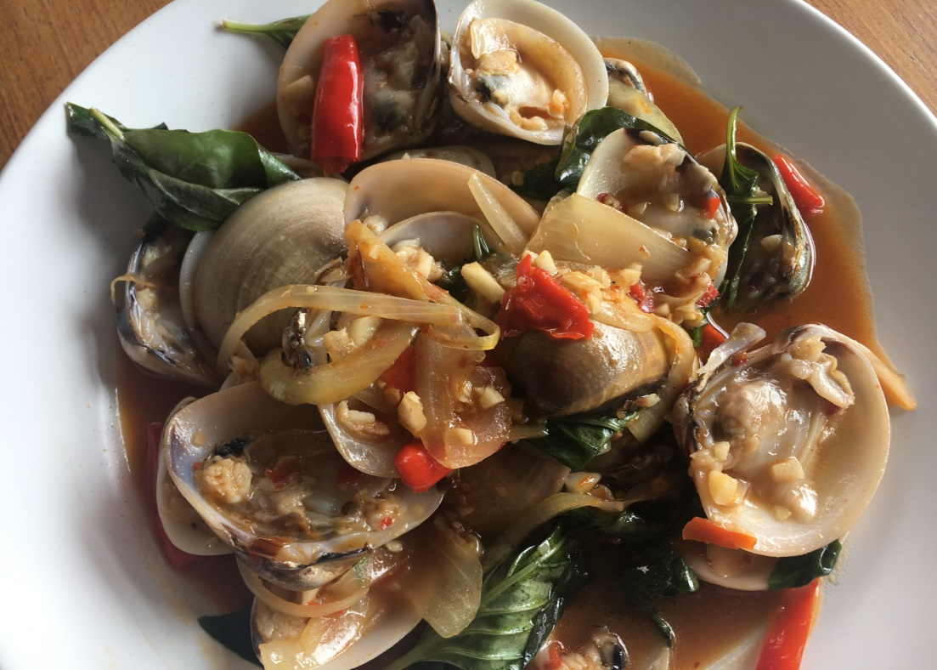
从南京回来之后，稍作休整，我便踏上了前往泰国苏梅岛的旅程。经过一番奔波之后，我顺利抵达了我们所入住的酒店。这次泰国之旅比较自由随意，相较南京之行也更加休闲，时间安排上没有那么紧凑。我们住的酒店附近有一个比较有名的渔村夜市，每周五晚上都会有热闹的夜市，里面会有各种各样的美食，还有当地居民售卖他们自制的精美工艺品。
有趣的是，在岛上我们租了一辆小摩托。碰都没碰过摩托的我们，简单学了一下骑法就在岛上四处转悠。我们去到了岛上最热闹最负盛名的海滩——查汶海滩，又去了一个叫做Big C的大型商场购物，准备自己下厨。这中途还遇到一个小插曲，当我们从Big C出来准备骑车回去时，摩托的座椅却打不开了。这样我们便是不能把里面的头盔拿出来，买的东西也没地方放。我们两个摩托白痴在太阳底下研究了好一会儿也没搞清楚问题出在哪里。幸好这个时候旁边来了一个骑车的帅哥，这才帮我们解决了问题。
妈妈的最爱——冬阴功汤
我的最爱——咖喱蟹
泰国的美食

Slide 9
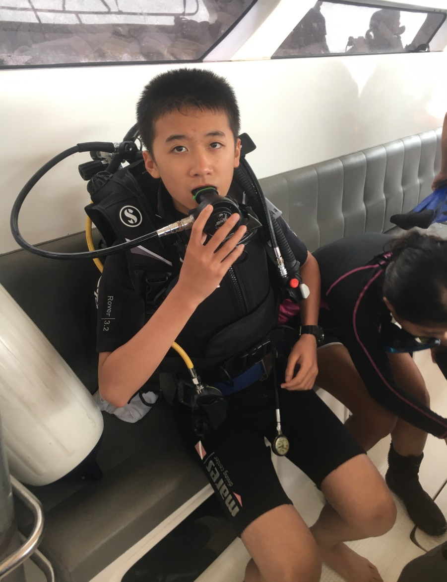
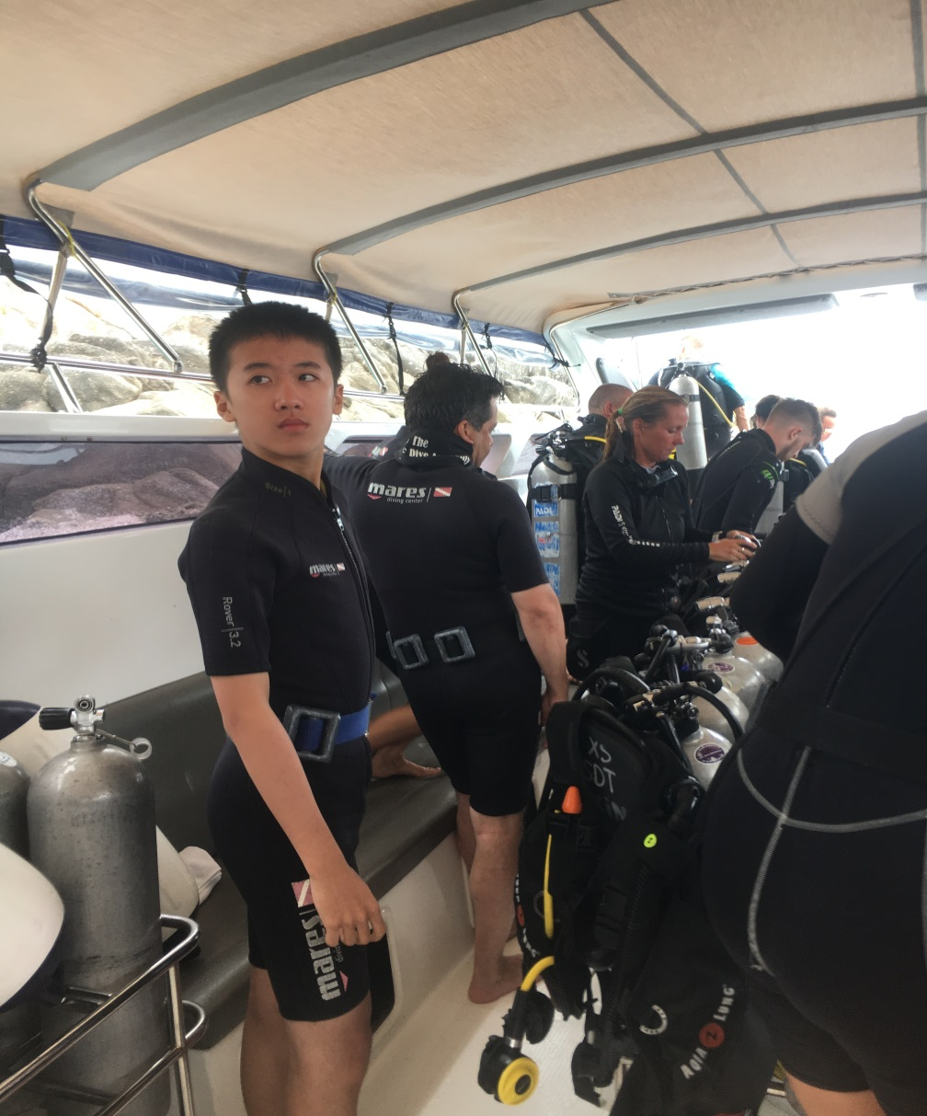
这次泰国之旅，最令我难忘也是最有趣的便是潜水了。潜水分为两种，一种是深潜，一种是浮潜。我们两种都进行了尝试。相对来说，深潜比浮潜更加复杂。深潜需要注意的事项比较多，需要掌握的技巧也不少。而且，由于水下的环境与陆地上不同，潜水还带有一定的风险。稍有不慎，便是可能受伤。到了潜水的地方，指导员给我们戴上了气瓶、配重等水下装备，我们便下水了。在水里，指导员教会了我们一些重要的技巧，比如：如何排除面镜和呼吸器里的水，如何在水下进行耳压平衡，如果呼吸器脱落如何找回等等。经过了练习，我们都掌握了技巧。稍作休息之后，我们便进行了第二次潜水。这一次指导员带着我们在海底游览，我见识到了许多美丽的静思。海底有五彩斑斓的珊瑚和海葵，而鱼儿就在它们之间流畅的穿行。在海底畅游了一会儿，我们才依依不舍的和指导员回到了船上。

Slide 10
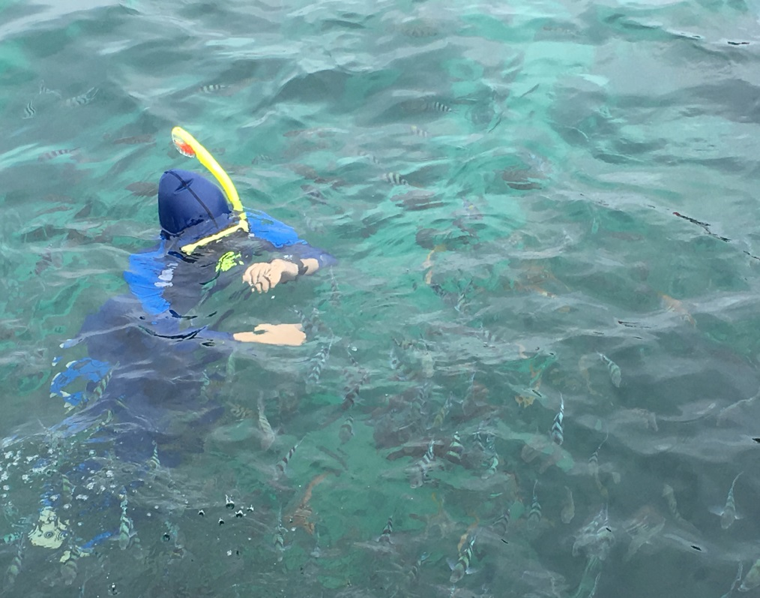
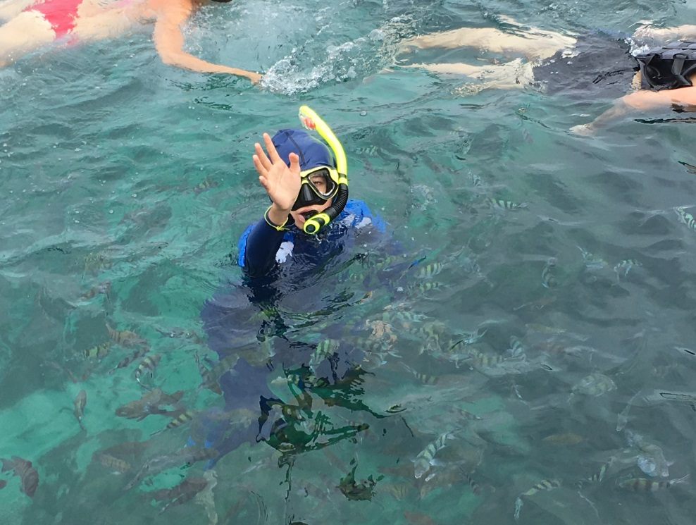
我们在安通国家公园进行了浮潜。浮潜只要穿好了简单的潜水服装，没有指导员的跟随也没有什么危险。我们在前的海域漂浮，观赏着海底那各式各样的珊瑚和小鱼，甚至还有一些海胆静静的躺在礁石上。蓝黑条纹和黄黑条纹的鱼混杂在一起，偶尔还有几条褐色的大鱼或大片的小鱼群经过，十分有趣。在这里度过了一段美好的时光，我们便离开了。

Slide 11
这是我第二次来到泰国，但却有着与上一次截然不同的体验。没有了行程规划的拘束，我们玩得十分自在；潜水等活动也给我们带来了极大的乐趣。这一次我玩的很开心，希望下一次能有更好的体验。
谢谢观赏

